Slide 1
Informationen für Schulleitungen und Lehrpersonen
Die Präsentation umfasst eine Sammlung von 27 Folien mit folgenden Themen:
- Wozu ein neuer Lehrplan?
- Wie ist der Lehrplan aufgebaut?
- Was ändert sich im Unterricht? (inkl. Beurteilen)
- Wie werden die Lehrpersonen vorbereitet?
Die Folien sind in der Regeln mit einem Kommentar versehen. Es sind vor allem Informationen für die Lehrpersonen.
Für Elternabende muss eine Auswahl getroffen werden. Es wäre überfordernd, den Eltern die gesamte Präsentation zu zeigen. Teile daraus eignen sich auch als Ergänzung zum Film.
Die Präsentation kann auch an Schilw-Veranstaltungen (etc.) verwendet werden. Sie bietet eine weitere Möglichkeit, sich mit Aspekten des LP 21 zu befassen.
Amt für Volksschulen, 16. März 2017
Notes:
Info für Lehrpersonen

Slide 2


Slide 3
Inhalt
Wozu ein neuer Lehrplan?
Wie ist der Lehrplan aufgebaut?
Was ändert sich im Unterricht?
Wie werden die Lehrpersonen vorbereitet?
Notes:
Inhalt

Slide 4
Wozu ein neuer Lehrplan?
Wozu ein neuer Lehrplan?
Wie ist der Lehrplan aufgebaut?
Was ändert sich im Unterricht?
Wie werden die Lehrpersonen vorbereitet?

Slide 5
Gesetzliche Grundlagen
Art. 62 Schulwesen
4 Kommt auf dem Koordinationsweg keine Harmonisierung des Schulwesens im Bereich des Schuleintrittsalters und der Schulpflicht, der Dauer und Ziele der Bildungsstufen
und von deren Übergängen sowie der Anerkennung von Abschlüssen zustande, so erlässt der Bund die notwendigen Vorschriften.
Notes:
Die Stimmbürgerinnen und Stimmbürger haben 2006 mit grosser Mehrheit den Artikel 62 Abs. 4 der Bundesverfassung angenommen. Dieser verpflichtet alle Kantone, die Ziele der Bildungsstufen zu harmonisieren.
Um diesen Auftrag umzusetzen, müssen alle Kantone ihre Lehrpläne überarbeiten. Die 21 deutsch- und mehrsprachigen Kantone haben sich dafür entschieden, dies gemeinsam zu tun und haben das Projekt Lehrplan 21 lanciert. Das ist also die politische Legitimation für die Erarbeitung des Lehrplans 21.

Slide 6
21 Kantone - ein Lehrplan
Erster gemeinsamer Lehrplan der deutsch- und mehrsprachigen Kantone: Lehrplan 21
Plan d’études romand (PER)
Piano di studio
Notes:
Wie die vorherige Folie gezeigt hat, müssen die Sprachregionen eine Harmonisierung des Schulwesens im Bereich des Schuleintrittsalters und der Schulpflicht, der Dauer und Ziele der Bildungsstufen und von deren Übergängen sowie der Anerkennung von Abschlüssen regeln.
Die Westschweiz hat ihre Hausaufgaben mit dem Plan d’études romand (PER) schon gemacht. Seit dem Schuljahr 2014/2015 werden alle Schülerinnen und Schüler der obligatorischen Schule in der Westschweiz nach dem PER unterrichtet.
Im Tessin wurde ein neuer, kompetenzorientierter Lehrplan erarbeitet (Piano di studio). Er wurde bereits eingeführt.
In der Deutschschweiz wird diese Forderung durch den Lehrplan 21 abgedeckt und der Grossteil der Kantone hat der Umsetzung zugestimmt (noch offen Stand Januar 2017: Aargau, Appenzell IR, Wallis).

Slide 7
Vorteile und kantonale Hoheit
  Vorteile
  Synergien und gemeinsame Erarbeitung (geringere Kosten)
  Anschluss: Umzug in andere Kantone, Übertritt in weiterführende Schulen
  Lehrerinnen- und Lehrerbildung
  Lehrmittelentwicklung
  Kantonale Hoheit
  Lehrplan stellt sicher, dass die Ziele vergleichbar sind
  kantonale Hoheit bleibt erhalten
  Kantone dürfen den Lehrplan 21 anpassen
Notes:
Vorteile des LP21:
Gemeinsame Arbeit kostet weniger.
Für Familien hat es den Vorteil, dass sich bei einem Umzug in einen anderen Kanton die Kinder künftig schneller zurechtfinden.
Lehrmittelverlage: wir werden mehr Lehrmittel zur Auswahl haben, weil sich alle Verlage am LP21 orientieren.
Kantonale Hoheit:
Mit der gemeinsamen Erarbeitung des Lehrplans 21 bleibt die kantonale Hoheit über die Volksschule erhalten. Der gemeinsam erarbeitete Lehrplan soll sicherstellen, dass die Ziele in allen Fachbereichen vergleichbar sind. Gleichzeitig haben die Kantone die Möglichkeit, den Lehrplan 21 nach ihren Bedürfnissen anzupassen.

Slide 8
Lernen im Laufe der Zeit
bis 1960er Jahre
Vermitteln von Stoff
1960 - 2000
Orientierung an Lernzielen
aktuell
Anwendung von Kompetenzen
Notes:
Lernen und die Vorstellung darüber, wie man lernt, hängt eng mit Lerntheorien und mit Erkenntnissen aus der Wissenschaft und Forschung zusammen. Dies hat auch Einfluss auf Lehrpläne und gesellschaftliche Anforderungen.
Bis in die 1960er Jahre stand das Stoff vermitteln im Vordergrund. Man dachte, wenn man Stoff vermittelt, haben Kinder gelernt.
Bis in die 1990er Jahre hat man sich überlegt, wie Inhalte vermittelt werden können, damit Kinder lernen.
Lernziele wurden definiert und beschreiben den angestrebten Lerngewinn.
Seit den 90er Jahren: Fach-, Lern-, Sozial- und Selbstkompetenzen rücken in den Fokus der Aufmerksamkeit.
Fachliches Wissen (Fachkompetenzen) und überfachliches Wissen (Lern-, Sozial- und Selbstkompetenzen) werden miteinander verbunden.
Erkenntnisse der Neurowissenschaft (wie lernt das Gehirn?) fliessen in den Unterricht ein. Heute weiss man: Gut lernen kann man nur, wenn man an Vorwissen, das man bereits verstanden hat, anknüpfen kann. Lernen ist ein sozialer Prozess, findet also idealerweise auch in Gruppen statt. Menschen lernen auf unterschiedliche Wege, all diese Wege gilt es zu berücksichtigen.

Slide 9
Was ist ein Lehrplan?
  Im Lehrplan wird der bildungspolitisch legitimierte Auftrag der Gesellschaft an die Volksschule erteilt.
  Er legt fest, was die Schülerinnen und Schüler in jedem Fachbereich und in jedem Zyklus lernen.
  Er ist ein Planungsinstrument für Lehrpersonen sowie für die Aus- und Weiterbildung der Lehrpersonen.
  Er zeigt den nachfolgenden Schulen, Lehrbetrieben oder den Eltern auf, was Kinder und Jugendliche nach jeder Schulstufe wissen und können sollen.
  Er ist eine Grundlage für die Entwicklung der Lehrmittel.
Notes:
Das Wesentliche ist auf der Folie bereits beschrieben. Es braucht im Prinzip keine weiteren Erläuterungen.

Slide 10
Wie ist der Lehrplan aufgebaut?
Wozu ein neuer Lehrplan?
Wie ist der Lehrplan aufgebaut?
Was ändert sich im Unterricht?
Wie werden die Lehrpersonen vorbereitet?

Slide 11
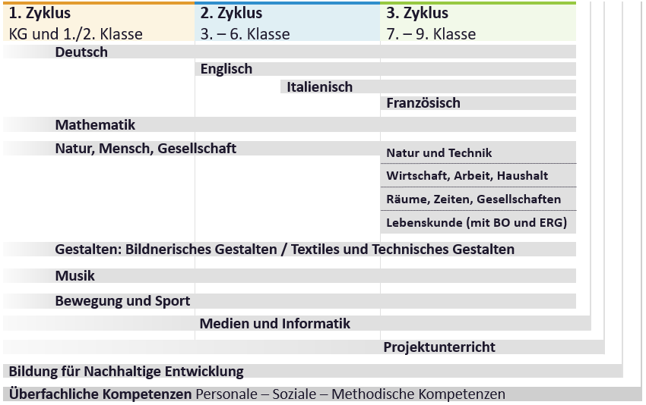
Zyklen, Fachbereiche und Module
Notes:
Der Lehrplan 21 ist in drei Zyklen gegliedert. 1. Zyklus umfasst den KG bis und mit 2. Klasse, 2. Zyklus umfasst die 3. - 6. Klasse, der 3. Zyklus entspricht der Oberstufe.
Der Lehrplan beschreibt, was Schülerinnen und Schüler bis am Ende des jeweiligen Zyklus können sollen. Damit nimmt der Lehrplan 21 Rücksicht auf die individuelle Entwicklung der Lernenden.
Die Schuljahre und die Beurteilung mit halbjährlichen Zeugnissen bleiben bestehen.
Der Lehrplan beschreibt sechs Fachbereiche. Zu den Sprachen gehören Deutsch, Englisch, Französisch und Italienisch. Mathematik bleibt bestehen wie bisher. Die neue Bezeichnung Natur, Mensch, Gesellschaft (NMG) umfasst im ersten und zweiten Zyklus das bisherige Fach «Mensch und Umwelt» und integriert das Fach «Ethik und Religionen». Im 3. Zyklus wird Natur, Mensch, Gesellschaft (NMG) in vier Teilbereiche aufgeteilt: «Natur und Technik» ist die neue Bezeichnung für «Naturlehre»; «Wirtschaft, Arbeit, Haushalt» umfasst die bisherige Hauswirtschaft und wurde um die Aspekte «Wirtschaft» und «Arbeit» erweitert. «Räume, Zeiten, Gesellschaften» umfasst die bisherigen Fächer «Geografie» und «Geschichte». Unter dem Überbegriff «Lebenskunde» sind die «Berufliche Orientierung» und neu «Ethik, Religionen, Gemeinschaft» aufgeführt. Das Gestalten umfasst das Bildnerische Gestalten sowie das Textile und Technische Gestalten, «Musik» und Bewegung und Sport bleiben wie bisher.
Die zwei Module Medien und Informatik sowie Projektunterricht sind eigenständige Teile des Lehrplans 21.
Bildung für Nachhaltige Entwicklung und die Überfachlichen Kompetenzen werden in der Broschüre „Grundlagen" ausführlicher beschrieben und sind in die Fachlehrpläne integriert.

Slide 12
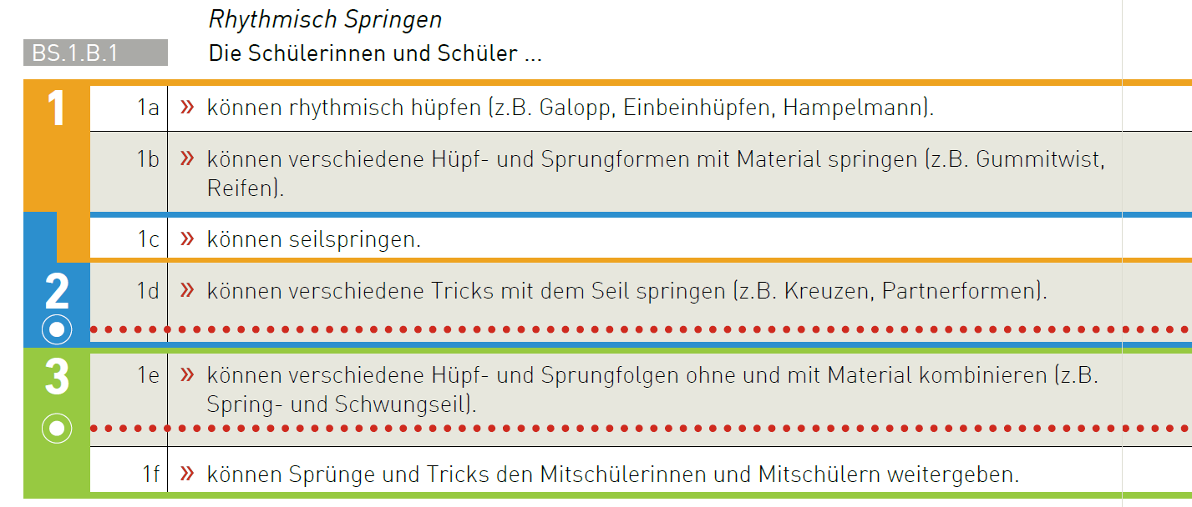
Kompetenzaufbau
Die Schülerinnen und Schüler können vielseitig weit und hoch springen. Sie kennen die leistungsbestimmenden Merkmale und können ihre Leistung realistisch einschätzen.
Notes:
Die Kompetenz beschreibt, was die Schülerinnen und Schüler am Ende der Volksschulzeit können sollen.
Wie diese Kompetenz während der Volksschulzeit schrittweise aufgebaut wird, wird unterhalb der Kompetenz in einer Art Tabelle in mehrere Kompetenzstufen beschrieben, in diesem Beispiel von a bis f (Kompetenzstufen sind nicht Schuljahren gleichzusetzen).
Pro Zyklus ist der Grundanspruch definiert.
Dieser ist grau hinterlegt. Der Grundanspruch definiert das, was alle Schülerinnen und Schüler spätestens bis zum Ende des Zyklus erreichen sollen. Bei Schülerinnen und Schüler mit angepassten Lernzielen kann es natürlich schon sein, dass sie in einzelnen Bereichen den Grundanspruch nicht erreichen können. Klar, dass die Schüler/innen einen Grundanspruch besser oder weniger besser erfüllen.
In der Mitte des 2. und 3. Zyklus (also am Ende der 4. Klasse und Mitte der 8. Klasse), ist zusätzlich je ein Orientierungspunkt gesetzt. Die Orientierungspunkte legen fest, welche Kompetenzstufen bis zu diesem Zeitpunkt verbindlich bearbeitet werden müssen. Diese Orientierungspunkte dienen den Lehrpersonen als Planungshilfe.

Slide 13
Überfachliche Kompetenzen
Personale Kompetenzen
Selbstreflexion
Selbstständigkeit
Eigenständigkeit
Soziale Kompetenzen
Kooperationsfähigkeit
Konfliktfähigkeit
Umgang mit Vielfalt
Sozialverhalten
(im Zeugnis speziell ausgewiesen)
Lern- und Arbeitsverhalten
(im Zeugnis speziell ausgewiesen)
Methodische
Kompetenzen
Sprachfähigkeit
Informationen nutzen
Aufgaben und Probleme lösen
Methodische Kompetenzen
(fliessen ein in die Beurteilung der fachlichen Kompetenzen)
Notes:
Die überfachlichen Kompetenzen rücken mit dem Lehrplan 21 stärker in den Fokus. Die überfachlichen Kompetenzen sind Kompetenzen, die über das rein fachliche Wissen hinausgehen und für eine erfolgreiche Lebensbewältigung zentral sind. Damit ist jenes Wissen und Können gemeint, das über alle Fachbereiche hinweg für das Lernen eine wichtige Rolle spielt. Dazu zählen soziale, personale und methodische Kompetenzen. Sie werden über die gesamte Volksschulzeit und in allen Fachbereichen ausgebildet. An vielen überfachlichen Kompetenzen muss über die Volksschule hinaus gearbeitet werden.
Der Aufbau von Kompetenzen zu
Selbstreflexion, Selbstständigkeit und Eigenständigkeit gehört zu den personalen Kompetenzen.
Kooperationsfähigkeit, Konfliktfähigkeit und Kompetenzen im Umgang mit Vielfalt gehören zu den sozialen Kompetenzen.
Die Fähigkeit, sich sprachlich auszudrücken, Informationen zu nutzen und Aufgaben respektive Probleme zu lösen, gehört zu den methodischen Kompetenzen.
Überfachliche Kompetenzen sind nichts Neues. Sie sind in den heutigen Lehrplänen ebenfalls vorhanden, werden aber im neuen Lehrplan bewusster und gezielter aufgenommen.
Die methodischen Kompetenzen fliessen in die Beurteilung der einzelnen Fächer ein. Einzelne Aspekte der personalen und sozialen Kompetenzen, welche für das schulische Lernen relevant sind, werden im Zeugnis unter dem Titel «Lern-, Arbeits- und Sozialverhalten» aufgeführt und beurteilt.

Slide 14
Entwicklungsorientierte Zugänge im 1. Zyklus
Körper, Gesundheit und Motorik
Wahrnehmung
Zeitliche Orientierung
Räumliche Orientierung
Zusammenhänge und Gesetzmässigkeiten
Fantasie und Kreativität
Lernen und Reflexion
Sprache und Kommunikation
Eigenständigkeit und soziales Handeln
Sprachen
Mathematik
Natur, Mensch, Gesellschaft
Gestalten
Musik
Bewegung und Sport
Notes:
Der Lehrplan 21 ist als Fachbereichslehrplan konzipiert. Im Kindergarten wird der Unterricht vorwiegend entwicklungsorientiert und fächerübergreifend organisiert und gestaltet. Bei der Planung des Unterrichts berücksichtigt die Lehrperson des Kindergartens wie bis anhin den Entwicklungsstand der Kinder.
Um dieser Ausrichtung Rechnung zu tragen, werden im Lehrplan 21 neun entwicklungsorientierte Zugänge aufgezeigt, die von der Entwicklung und vom Lernen des Kindes im 1. Zyklus (Kindergarten und 1. und 2. Primarklasse) ausgehen und diese ins Zentrum stellen.
Im Verlaufe des 1. Zyklus (beim Übertritt in die 1. Klasse) verschiebt sich der Schwerpunkt des Lernens von der Entwicklungsperspektive hin zum Lernen in den Fachbereichen.

Slide 15
Modullehrplan Medien und Informatik
Erst ab Schuljahr 2019/2020 verbindlich
Schülerinnen und Schüler….
... nutzen Informations- und Kommunikations-technologien in allen Bereichen des Lebens effektiv und effizient.
«Anwendung»
... produzieren digitale Inhalte und reflektieren die Nutzung, Bedeutung und Wirkung von (digitalen) Medien kritisch.
«Medien»
... verstehen Grundkonzepte der automatisierten Informationsverarbeitung, nutzen sie zur Entwicklung von Lösungsstrategien in allen Lebensbereichen und zum Verständnis der Informationsgesellschaft.
«Informatik»
Notes:
Der Modullehrplan Medien und Informatik wird im Kanton Uri erst auf das Schuljahr 2019/20 verbindlich eingeführt. Was aber nicht heisst, dass man nicht schon jetzt an diesen Kompetenzen arbeiten kann. Die Lehrpersonen sollen genügend Zeit haben, um sich in den neuen Bereichen weiterzubilden.
Der Modullehrplan «Medien und Informatik» teilt sich in die drei Bereiche Medien, Informatik und Anwendungskompetenzen auf.
Schwerpunkt Anwendungskompetenzen: grundlegendes Wissen im Bereich Hard- und Software… Nutzung unbedingt in anderen Fächern vorgesehen!
Schwerpunkt Medien: «Medien verstehen und verantwortungsvoll nutzen».
Schwerpunkt Informatik: «Grundkonzepte der Informatik verstehen und zur Problemlösung einsetzen».

Slide 16
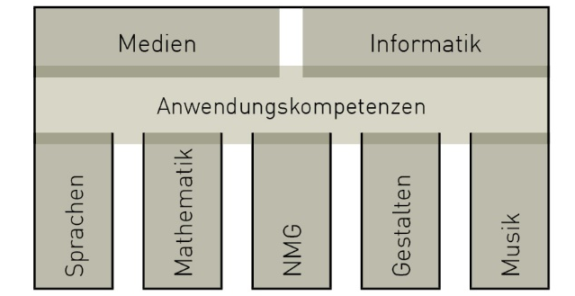
Modullehrplan Medien und Informatik
Erst ab Schuljahr 2019/2020 verbindlich
Umsetzung
Notes:
Umsetzung:
Anwendungskompetenzen wurden in Fachbereichslehrpläne integriert/eingearbeitet.
Die Kompetenzen zu den Bereichen «Medien» und «Informatik» werden im Modullehrplan M&I separat formuliert. Im Kanton Uri werden diese Kompetenzen in der Primarschule in den bestehenden Fächern integrativ unterrichtet. In der Oberstufe stehen separate Lektionen dafür zur Verfügung.
Der Erziehungsrat will bis Ende 2017 entscheiden, ob Medien und Informatik in der 5./6. Klasse ebenfalls ein eigenes Fach werden soll.

Slide 17
Was ändert sich im Unterricht?
Wozu ein neuer Lehrplan?
Wie ist der Lehrplan aufgebaut?
Was ändert sich im Unterricht?
Wie werden die Lehrpersonen vorbereitet?

Slide 18
Kompetenzen (1)
Was sind Kompetenzen?
«Kompetenzen sind kognitive Fähigkeiten und Fertigkeiten, um bestimmte Probleme zu lösen, sowie die damit verbundenen motivationalen, volitionalen (willentlichen) und sozialen Bereitschaften und Fähigkeiten, um die Problemlösungen in unterschiedlichen Situationen erfolgreich und verantwortungsvoll nutzen zu können.»
(Anlehnung an Weinert 2002, 27 - 28)
Notes:
Diese Definition wird auf der nächsten und übernächsten Folie veranschaulicht dargestellt.
Die aufgeführte Definition ist für Eltern nicht wirklich wichtig. Sie wurde der Vollständigkeit halber aufgeführt.

Slide 19
Kompetenzen (2)
Der Lehrplan 21 beschreibt das, was Schülerinnen und Schüler im Verlaufe der Volksschulzeit lernen, in Form von Kompetenzen.
Um kompetent zu sein, braucht es drei Dinge:
Wissen
Können
Wollen
Kompetenzen werden im Handeln sichtbar (Performanz).
Notes:
Diese und die nächste Grafik zeigen auf unterschiedliche Art und Weise, was Kompetenzen sind und wie sie sichtbar werden.
Wie die Folie zeigt, braucht es drei Dinge um kompetent zu sein, nämlich, wissen, können und wollen.
Oft wurde von Gegnern des LP 21 ins Feld geführt, dass «Wissen» gar nicht mehr wichtig sei. Das Gegenteil ist der Fall.
Um kompetent zu sein, ist «Wissen» unumgänglich und man muss auch etwas «Können». Mit «Wollen» ist auch die «Motivation» gemeint. «Etwas wollen» ist halt auch wichtig und ebenso Bestandteil der Kompetenzorientierung. Gerade interessante Aufgabenstellungen, die formativen Rückmeldungen und das Fördern der überfachlichen Kompetenzen mit den verschiedenen Teilaspekten können das «Wollen» unterstützen.

Slide 20
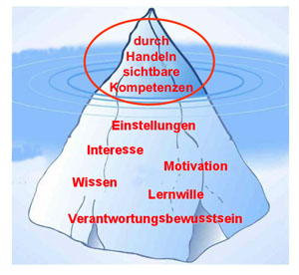
Kompetenzen (3)
Quelle:
«Eisbergmodell» (Richter 2007)
Der Lehrplan 21 setzt den Fokus stärker auf die Verknüpfung und die Anwendung von Wissen sowie Fähigkeiten und Fertigkeiten.
Notes:
Diese Grafik zeigt, was Kompetenzen sind und wie sie sichtbar werden.
Die Grafik mit dem Eisberg veranschaulicht, dass Kompetenzen selber nicht sichtbar sind, sondern sich im Handeln (Performanz) zeigen.
In dieser Folie wird auch deutlich gemacht, dass im LP 21 der Fokus stärker (aber nicht nur) auf die Verknüpfung und die Anwendung von Wissen sowie Fähigkeiten und Fertigkeiten gelegt wird.

Slide 21
Kompetenzen (4)
Merkmale eines kompetenzorientierten Unterrichts
Erkenntnisse durch Reflexion
authentische Anforderungs-situationen
Erfolgserlebnisse ermöglichen
Feedback
Kompetenz-förderung
Verknüpfung Instruktion und Konstruktion
Kumulativer Kompetenz-aufbau
Binnen-differenzierung Individualisierung
Transparente Leistungs-erwartung
(vgl. Joller, Zutavern, Tettenborn, Ulrich, Zeiger, 2014, Leitartikel zum kompetenzorientierten Unterricht, PH Luzern)
Notes:
Typische Merkmale eines kompetenzorientierten Unterrichts werden hier aufgeführt.

Slide 22
Beurteilen (1) - Allgemein
Beurteilen gehört untrennbar zum Schulunterricht und zum Lernen.
Das ändert sich auch mit der Einführung des LP21 nicht.
Für die Regelungen der Beurteilung sind die einzelnen Kantone zuständig.
Wie in allen anderen Kantonen der Deutschschweiz wird im Kanton Uri an den Noten und einem Zeugnis mit Noten festgehalten.
Was ändert sich?
Notes:
Lernen und Beurteilen sind seit je her miteinander verbunden. Beurteilen hat im schulischen Kontext eine sehr hohe Bedeutung. Die Diskussionen über das Beurteilen werden teilweise sehr heftig und emotional geführt. Es gibt ganz unterschiedliche Meinungen und Haltungen dazu. Das wird auch weiterhin der Fall sein. Zwischen den Kantonen gibt es recht grosse Unterschiede. Beurteilen bleibt in der Zuständigkeit der Kantone.
Die Beurteilung wird mit dem Lehrplan 21 (auch im Kanton Uri) nicht neu erfunden. Die Hauptfunktionen der Beurteilung sind nach wie vor die summative, formative und die prognostische Beurteilung.
Zum Punkt «was ändert sich»?
Zuerst ist festzuhalten, dass keine grundsätzlichen Änderungen am Beurteilen vorgenommen werden. Entwicklungen sollen aber angeregt und Impulse aufgenommen werden.
Die Vorgaben des neuen Lehrplans - namentlich das kompetenzorientierte Unterrichten - führen dazu, dass sich die Lehrpersonen bewusst und gezielt dem «Kerngeschäft Unterrichten» zuwenden und ihren Unterricht in Richtung «Kompetenzorientierung» weiterentwickeln (viele Aspekte werden übrigens von den Lehrpersonen schon heute praktiziert).
Wenn der Unterricht in Richtung «Kompetenzorientierung» weiterentwickelt wird, gehört die Weiterentwicklung der Beurteilung in Richtung «Kompetenzorientierung» dazu.

Slide 23
Beurteilen (2) - Kompetenzorientierung
Impulse der «Kompetenzorientierung» des Lehrplans 21 aufnehmen und die Beurteilungskultur weiterentwickeln.
Lernstanderfassungen
Vor dem Einstieg in einen Themenbereich finden vermehrt
Lernstandserhebungen statt.
Formative Rückmeldungen
Formative Rückmeldungen gewinnen an Bedeutung und werden gezielt in die Unterrichtseinheiten aufgenommen.
Summative Beurteilungen
Bei der Prüfung und Bewertung von Leistungen der Lernenden soll nicht nur das Endprodukt beurteilt werden.
Notes:
Impulse
Lernstandserfassungen (Lernstandsdiagnosen)
Einstiege in neue Themenbereiche finden vermehrt durch Lernstandserfassungen statt. Sie können so den Startpunkt für unterschiedliche Einstiege in den Lern- und Arbeitsprozess darstellen.
Wo stehen die Schülerinnen und Schüler bezogen auf ein Thema, was wissen und können sie bereits? So können Lernarrangements vorbereitet werden, welche an vorhandenes Wissen anknüpfen. Anknüpfen an vorhandenes Wissen ist für das Lernen (auch für die Motivation) von Bedeutung.
Formative Beurteilungen
Der Lernprozess wird ins Blickfeld genommen. Formative Beurteilungen sind prozessbegleitend. Die Lernenden erhalten ermutigende und aufbauende Rückmeldungen, die sie in ihrem Lernprozess unterstützen. Bei der formativen Beurteilung wird auch die Selbstbeurteilung der Schülerinnen und Schüler miteinbezogen und so für das Lernen nutzbar gemacht.
Die Funktion der formativen Beurteilung liegt also in der Förderung, der Lernberatung und der Orientierung. Beurteilungsanlässe können u.a. sein: Fehleranalysen; Reflexionen; Lerntagebuch, etc.
Summative Beurteilungen
Summative Beurteilungen sind prozessabschliessend und bilanzierend. Summative Beurteilung richtet das Augenmerk auf den Leistungsstand der Schülerin, des Schülers nach Abschluss eines längeren Zeitraumes (Teil einer Lerneinheit, Lerneinheit, Semester, Schuljahr). Sie orientiert sich an den Zielsetzungen des Lehrplans und des Unterrichts. Das bedeutet auch, dass die Schülerinnen und Schüler vorher die Kriterien und die Anforderungen kennen müssen.
Das Dilemma der formativen und summativen Beurteilung kann auch mit dem LP 21 nicht aufgelöst werden: auf der einen Seite muss die Lehrperson fördern und unterstützen, andrerseits muss sie Qualifikationen erteilen.
Kurzzusammenfassung der Hauptfunktionen der Beurteilung
Die summative Beurteilung richtet das Augenmerk auf den Leistungsstand der Schülerin oder des Schülers nach Abschluss eines längeren Zeitraums (Lerneinheit, Semester, Schuljahr).
Die formative Beurteilung richtet das Augenmerk auf die Einschätzung des Lernstandes der einzelnen Schülerin, des einzelnen Schülers, die Beobachtung (auch Rückmeldung) von Fortschritten und Problemen in ihrem individuellen Lernprozess.
Die prognostische Beurteilung ist für Laufbahnentscheide (Promotion, Selektion, Beruf- und Schulwahl) von Bedeutung. Sie stützt sich ab auf Ergebnisse der summativen Beurteilungen und bezieht im Sinne einer ganzheitlichen Beurteilung Elemente der formativen Beurteilung und überfachlichen Kompetenzen mit ein.

Slide 24
Beurteilen (3) - Beispiel
Rückmeldung zum Lerntagebuch
z.B. mündl. Prüfung
Fehleranalyse
z.B. Präsentation
Reflexion
Prüfung
Lernstandserfassung
Formative Beurteilung
Summative Beurteilung
Formative Beurteilung
Summative Beurteilung
Formative Beurteilung
Summative Beurteilung
Unterrichtseinheit
Notes:
Die Beurteilung einer Lerneinheit setzt sich aus prozess-, produkt- und testbasierten Beurteilungsanlässen zusammen.
Diese Folie zeigt ein Beispiel, wie in einer Unterrichtseinheit nicht nur das Endprodukt beurteilt wird. Die Leistungsbeurteilung (mit formativen und summativen Elementen) wird stärker in den Lernprozess verlagert. Ausgangspunkt ist bei dieser Unterrichtseinheit eine Lernstandserfassung.
Im aufgeführten Beispiel ist eine «Präsentation» eingebaut. In Präsentationen können beispielsweise auch gut «methodische Kompetenzen» gezeigt und auch beurteilt werden.
Eine Zeugnisnote ist schliesslich eine Gesamtbeurteilung, die sich aus prozess-, produkt- und testbasierten Beurteilungsanlässen zusammensetzt.
Wahl der Bezugsnorm der Beurteilung
Die Umsetzung des LP21 mit der Ausrichtung auf Kompetenzen wird erleichtert, wenn die Förderung der Schülerinnen und Schüler in den Vordergrund gestellt wird und man sich verstärkt an der sachlich kriterialen (Lernziele) und weniger an der sozialen Bezugsnorm (Klasse) orientiert.
Bezug zum Beurteilungsreglement RB 10.1135
Artikel 3 Grundsatz
¹ Die Beurteilung unterstützt das Lernen, die Persönlichkeitsentwicklung und die Laufbahnentscheide.
² Die Schülerinnen und Schüler werden ganzheitlich beurteilt.
³ Die ganzheitliche Beurteilung ergibt sich insgesamt aus:
a) den Beurteilungen im Unterricht, namentlich aus den Rückmeldungen der Lehrperson auf Lernprozesse und Lernerfolg, aus den mündlichen und schriftlichen Prüfungen und anderer beurteilten Arbeiten;
….
Artikel 16 Methodische Kompetenzen
Die methodischen Kompetenzen werden mit dem fachlichen Lernen verknüpft und fliessen in die Beurteilung der fachlichen Kompetenzen ein.

Slide 25
Beurteilung (4) - Beispiele von Beurteilungsanlässen
formativ
Lernprozess
summativ
Lernprodukte
summativ
Lernkontrollen
Lernjournal, Lerntagebuch
Portfolio
Forscherheft
Systematische Beobachtung
Gespräche, Interview
…
Projekte
Präsentationen
Sammlung, Dokumentation zu einem Thema
Forscherfrage
Bau eines Modells
…
Test, schriftliche Prüfung
Lernzielkontrolle
Mündliche Prüfung
…
Individuell
Individuell / Kleingruppen
Individuell
Quelle: Bernhard Dittli, PHSZ
Notes:
Die Beurteilung einer Lerneinheit setzt sich aus prozess-, produkt- und testbasierten Beurteilungsanlässen zusammen.
Auf dieser Folie werden verschiedene Beurteilungsanlässe zu formativen und summativen Elementen der Beurteilung aufgeführt (nicht abschliessend).

Slide 26
Wie werden die Lehrpersonen vorbereitet?
Wozu ein neuer Lehrplan?
Wie ist der Lehrplan aufgebaut?
Was ändert sich im Unterricht?
Wie werden die Lehrpersonen vorbereitet?

Slide 27
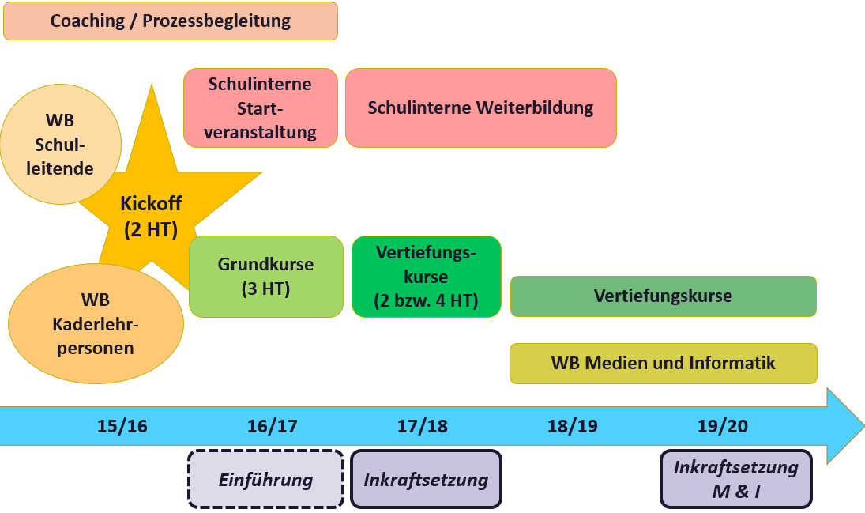
Übersicht Weiterbildung
Notes:
Auf dieser Folie sehen Sie, wie der Lehrplan 21 im Kanton Uri eingeführt wird, bzw. wie die Schulen und Lehrpersonen darauf vorbereitet werden.
Die Schulleitungen haben eine zentrale Rolle. Sie leiten den Prozess der Einführung an ihrer Schule. Dafür haben sie eine Weiterbildung besucht. Die SL werden während zwei Jahren von einem Coach begleitet.
Zusätzlich bildeten sich rund 40 amtierende Lehrpersonen des Kantons Uri zu Kaderlehrpersonen weiter. Diese Kader-LP gestalten zusammen mit den Dozenten der PHSZ die Weiterbildung für die Lehrpersonen. So ist ein enger Praxisbezug gewährleistet.
Im Schuljahr 2016/17 haben alle Lehrpersonen des Kantons Uri einen Grundkurs besucht.
Gleichzeitig haben im Schuljahr 2016/17 an der Schule vor Ort interne Veranstaltungen mit Fokus auf den LP 21 stattgefunden.
Im Schuljahr 2017/18 besuchen alle Lehrpersonen einen Vertiefungskurs.
Gleichzeitig werden auch im Schuljahr 2017/18 und in den darauffolgenden Schuljahren schulinterne Veranstaltungen zum LP 21 stattfinden.
Ab Schuljahr 2018/19 werden den Lehrpersonen weiter Vertiefungskurse zur individuellen Weiterbildung angeboten. Diese sind dann freiwillig.
Der Modullehrplan Medien und Informatik wird erst auf das Schuljahr 2019/20 in Kraft gesetzt.
Da der Modullehrplan einige neue Aspekte umfasst, vor allem im Bereich Informatik, werden in diesem Bereich ebenfalls Weiterbildungen nötig sein.

